Slide 1
Veronika Farbová
KOMUNITNÉ AKTIVITY MESTSKEJ KNIŽNICE
V BRATISLAVE
prehľad úspešných komunitných aktivít pre rôzne kategórie používateľov
(deti, zrakovo postihnutí používatelia, seniori).

Slide 2
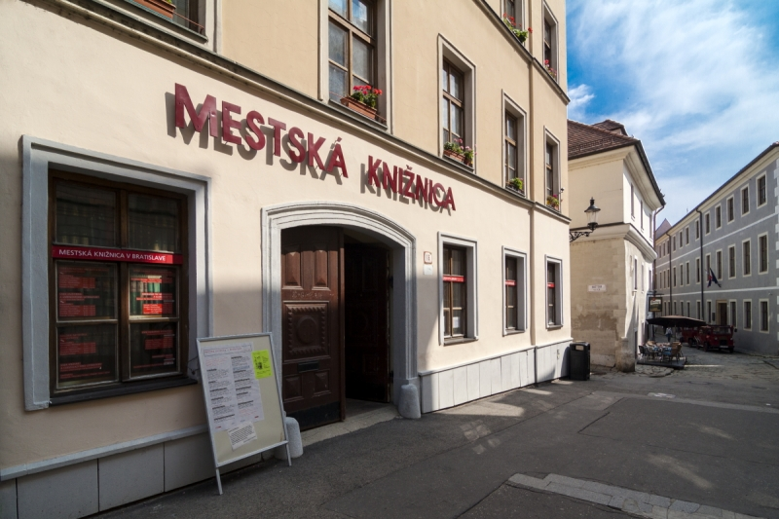
MESTSKÁ KNIŽNICA V BRATISLAVE

Slide 3
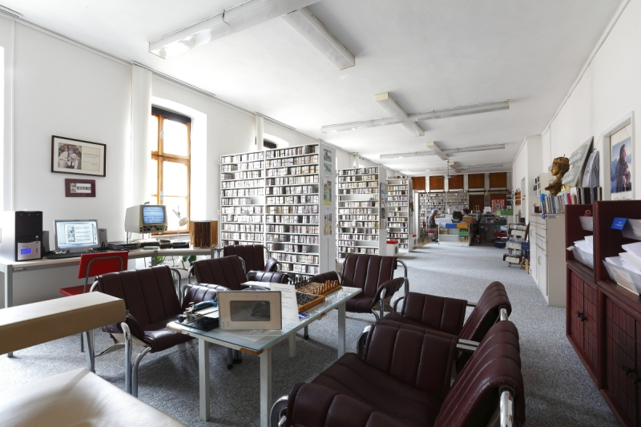
oddelenie pre nevidiacich a slabozrakých (ons) https://www.google.cz/maps/@48.1448707,17.105074,3a,75y,206.48h,81.45t/data=!3m7!1e1!3m5!1sWN8B-HQ1ovcAAAQvvmoSxQ!2e0!3e2!7i13312!8i6656

Slide 4
KNIŽNIČNÝ FOND ONS OBSAHUJE:
zvukové knihy na magnetofónových kazetách a CD pre deti, mládež aj dospelých (beletria, rozprávky, cestopisy, literárno-dramatické pásma, humoristické nahrávky, náboženská literatúra, odborná a populárno-náručná literatúra, jazykové kurzy)
špeciálny typ CD-ROM – DAISY, cieľom ktorého je preniesť logickú štruktúru tlačeného dokumentu do zvukovej podoby a používateľovi poskytnúť rýchlu orientáciu v nahrávke, zameranie na odbornú literatúru
zvukové časopisy
časopisy v Braillovom písme
časopisy vo zväčšenej čiernotlači pre slabozrakých
odborné publikácie, časopisy, bibliografie a tematickú kartotéku o problematike zrakovo znevýhodnených používateľov
Fond zvukových dokumentov v súčasnosti tvorí 4 986 zvukových nahrávok (v jazyku slovenskom, českom a maďarskom) z čoho je 446 titulov CD a 4 509 titulov zvukových kníh (čo predstavuje vyše 33 080 magnetofónových kaziet). Slovenskú a maďarskú produkciu ONS získava zo Slovenskej knižnice pre nevidiacich Mateja Hrebendu v Levoči na základe medziknižničnej výpožičnej služby. Ďalšie zvukové nahrávky ONS výberovo nakupuje na základe ponuky hovoreného slova na knižnom trhu a Knihovny a tiskárny pro nevidomé K. E. Macana v Prahe.

Slide 5
Komunitné aktivity MKB
Širšie chápanie komunitných aktivít: verejná knižnica poskytuje knižnično-informačné služby pre určitú spoločnú komunitu (obec, mesto).
Všetky podujatia a aktivity pre čitateľov, ale aj návštevníkov knižnice, sú komunitnými aktivitami.
Určené pre rozličné kategórie používateľov, mnohé i pre širokú bratislavskú verejnosť bez ohľadu na vek, pohlavie, profesiu, sociálne postavenie.
Aktivity knižnice prispievajú k rozvoju čítania, prehlbovaniu vzdelávania, upevňovaniu kultúrneho a všeobecného rozhľadu používateľov a návštevníkov.
Spolupracujeme so spolkami, klubmi, kultúrnymi centrami, nadáciami i školami, pôsobiacimi v rámci Bratislavy.

Slide 6
LETNÁ ČITÁREŇ U ČERVENÉHO RAKA
Otvorenie sezóny: 15.5. 2017 (počas celého dňa)
Otvorené v mesiacoch: máj - august
Časopisy, denná tlač, wifi,
Široké spektrum kultúrnych i spoločenských podujatí
- Literárne besedy, divadielka, koncerty, vernisáže, recitály, stand-up
comedy show,...
Grantové podujatia s finančnou podporou MK SR
- Čítajme slovenskú literatúru
Ponuka pre iné inštitúcie, ktoré sa môžu prezentovať
- napr. Filmové večery U červeného raka - spoluorganizuje OZ Living
Documentary

Slide 7
KOMUNITNÉ AKTIVITY MKB
V užšom slova zmysle sú komunitné aktivity chápané iba pre určité skupiny ľudí, ktorých niečo spája, majú spoločné záujmy, ciele, zdravotné postihnutie (napr. nezamestnaní, seniori, deti, mládež, zrakovo a inak zdravotne postihnutí ľudia atď.).
Podobný používateľský profil teda podobné knižnično-informačné záujmy, požiadavky a potreby, na ktoré môžeme adresnejšie reflektovať.

Slide 8
KOMUNITNÉ AKTIVITY MKB
Knižnično-informačnú prácu s vybranými komunitami vnímame ako cieľavedomú, pravidelnú, programovú a v časovom horizonte dlhodobú prácu.
Záujem „zdola“ teda priamo od danej komunity alebo z iniciatívy knižnice, ktorá osloví priamo komunitu s možnosťou poskytnúť jej relevantné informačné zdroje a špecifické knižnično-informačné služby podľa jej informačných potrieb a požiadaviek.

Slide 9
Verejná knižnica spĺňa v komunite:
informačnú,
vzdelávaciu,
kultúrnu,
sociálnu funkciu.

Slide 10
KOMUNITNÉ AKTIVITY MKB
Mgr. Veronika Farbová: cyklus „Svet pána Brailla“ (Prehľad komunitných aktivít pre zrakovo znevýhodnených používateľov v Oddelení pre nevidiacich a slabozrakých MKB, s dôrazom na projekt Kino pre nevidiacich) – kultúrna a sociálna funkcia knižnice
Mgr. Dušan Valent: " Svety ukryté v knihách ” (Náučné prednášky pre deti, paleontológ a publicista Dušan Valent predstavuje zaujímavé prírodovedné témy ktorých úlohou je podnietiť záujem o prírodu, kritické myslenie a literatúru) – informačná a vzdelávacia funkcia knižnice
Ing. Michal Beňo: “Počítačový kurz pre seniorov” (Mladým knihovníkom Mestskej knižnice v Bratislave nie je ľahostajná počítačová gramotnosť staršej generácie – projekt individuálnych konzultácií práce s počítačom a internetom) – informačná, vzdelávacia a sociálna funkcia knižnice
Mgr. Juraj Čačaný, Mgr. Lucia Gucmanová v spolupráci s Prírodovedným múzeom: „Vĺčatá“ (Cieľom projektu je naučiť deti čo najviac o prírode, ako ju ochraňovať, osvojiť si základy ekologického zmýšľania tak, aby sa stalo prirodzenou súčasťou ich správania) – informačná a vzdelávacia a kultúrna funkcia knižnice

Slide 11
Komunita zrakovo postihnutých čitateľov ONS MKB
26 ročná tradícia (od založenia ONS v 1991).
Knižnično-informačná práca je vnímaná ako dialóg medzi čitateľom a knižnicou.
V súčasnosti záujem čitateľov o služby knižníc klesá (celosvetový trend aj v oblasti knižničných služieb pre nevidiacich a slabozrakých), počítačovo zdatní čitatelia využívajú služby najmä digitálnych knižníc. Do knižnice prichádzajú ľudia, ktorí:
- nevedia využívať počítač a internet
- potrebujú vysvetlenie a asistenciu pri používaní CD/MP3 prehrávačov
- vyhľadávajú sociálny kontakt a individuálny prístup (starší, osamelí ľudia a pod.)

Slide 12
Komunitná práca so zrakovo postihnutými čitateľmi ONS MKB
Základ úspešnej knižnično-informačnej práce - spolupráca a komunikácia s podobne zameranými inštitúciami (SNK v Levoči, KTN Praha, ÚNSS, CEZAP).
Školy:
Katedra špeciálnej pedagogiky PDF UK
ZŠI pre slabozrakých a nevidiacich v Bratislave
Školy – špeciálne, štátne, súkromné podporujúce
integráciu/inklúziu
Záujmové združenia:
N.O. Trnka – Mgr. Art Karol Trnka, producent audiokomentárov pre nevidiacich a slabozrakých ľudí
OZ Zrakáč – divadlo nevidiacich a slabozrakých hercov

Slide 13
Okruh podujatí v ONS pre:
Zrakovo postihnuté deti a mládež („Čítajme spolu“, prednášky a besedy)
Zrakovo postihnutých dospelých (besedy so spisovateľmi, literárny klub, výstavy, Kino pre nevidiacich a slabozrakých)
Širokú verejnosť (informačné prednášky a exkurzie – Svet pána brailla)

Slide 14
Projekt „Čítajme spolu“
Obojstranná integrácia - výhody pre obe strany
Od roku 2013 pripravujeme podujatia v rámci projektu „Čítajme spolu“ nielen pre zrakovo postihnuté deti, ale aj pre iné kategórie „znevýhodnených používateľov v rozsahu odôvodnenom ich zdravotným postihnutím“ (Zriaďovacia listina SNK v Levoči).
Cieľová skupina podujatí sa rozšírila o deti a mládež s poruchami reči a dyslexiou a mentálne či telesne postihnuté, ktoré nemôžu využívať "klasické" publikácie z rôznych dôvodov a to hlavne z hľadiska plnohodnotného vnímania textu.

Slide 15
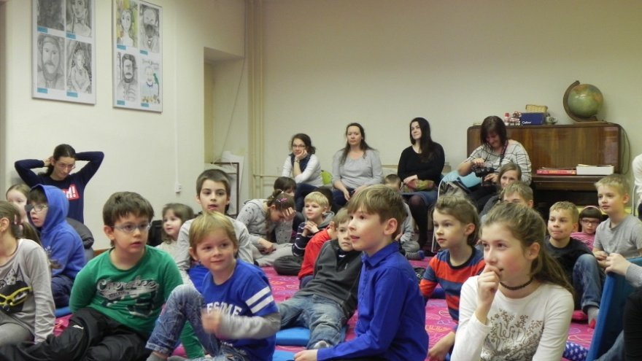
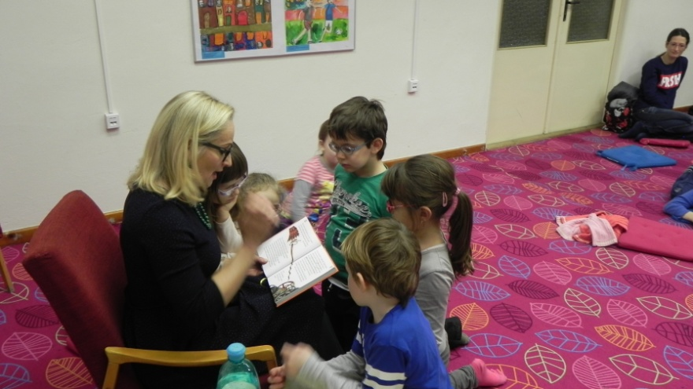
„ČÍTAJME SPOLU”
MIMI A LÍZA, 2.3.2016
Pravidelné literárne a divadelné podujatia kombinované s interaktívnymi workshopmi, ktorých sa zúčastňujú deti zdravé, nevidiace i inak postihnuté. Podujatia plnia kultúrnu, edukatívnu, osvetovú i integračnú funkciu.

Slide 16
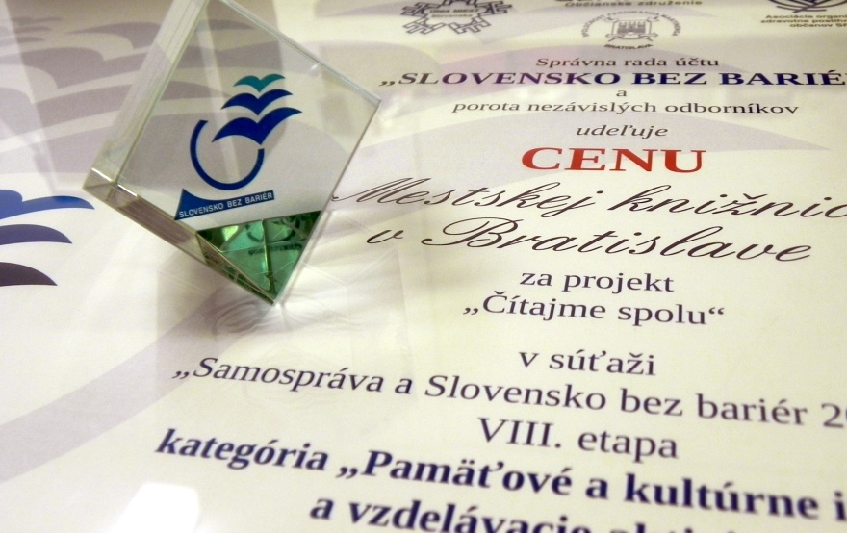
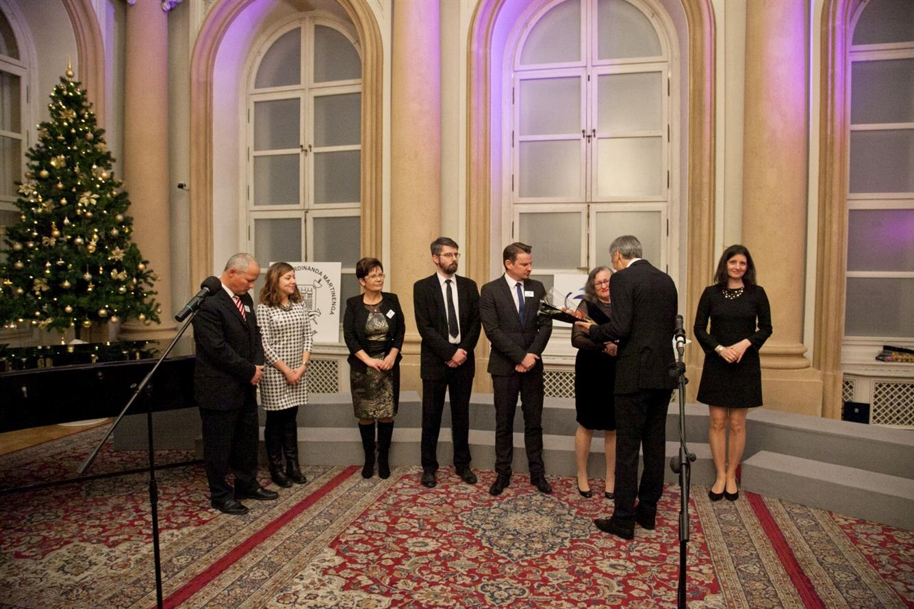
Projekt ČÍTAJME SPOLU ocenení v súťaži Samospráva a Slovensko bez bariér 2014-2015
Oddelenie pre nevidiacich a slabozrakých Mestskej knižnice v Bratislave sa zapojilo do VIII. etapy súťaže s názvom Samospráva a Slovensko bez bariér, v rámci ktorej získalo cenu za projekt Čítajme spolu 2014-2015 v kategórii "Umelecké projekty, prezentácia kultúrneho dedičstva, kultúrne inštitúcie a vzdelávacie aktivity".

Slide 17
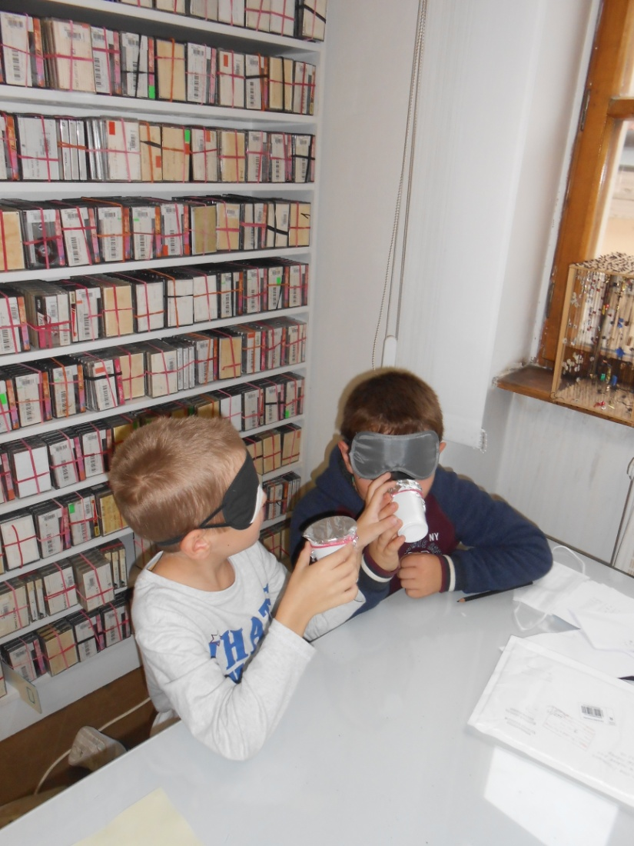
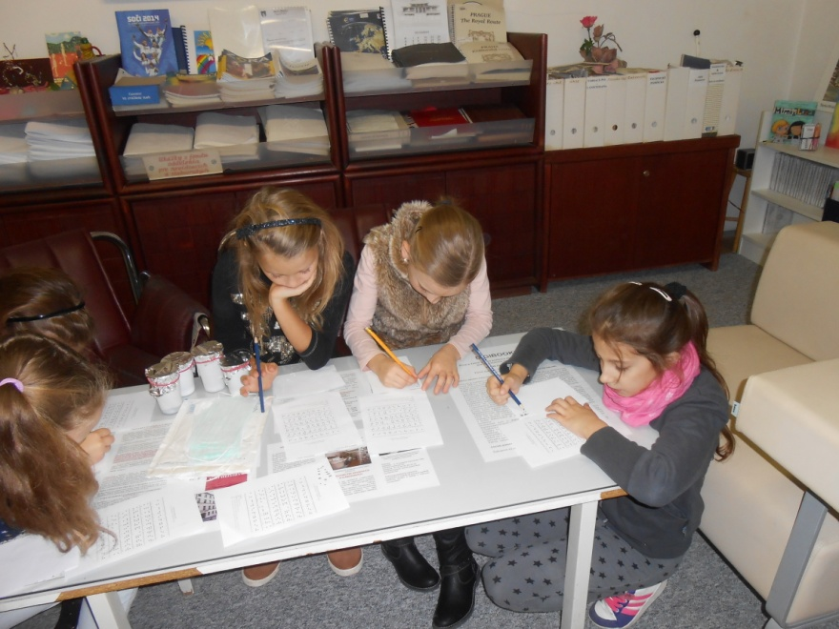
„SVET PÁNA BRAILLA”
Formou exkurzie a interaktívnych hier a súťaží priblížime život zrakovo postihnutých ľudí, počas ktorých sa deti a mládež dozvedia viac o kompenzačných pomôckach pre zrakovo postihnutých ľuďoch, spoznajú bližšie ich svet a spôsoby ako im pomôcť.

Slide 18
Kino pre nevidiacich a slabozrakých
Hlasový komentár plnohodnotne dokresľuje scény, odevy, predmety a ďalšie vizuálne prvky filmu. Dopĺňa to, čo nevidiaci a slabozrakí nemajú možnosť z bežných dialógov vo filme rozpoznať.
http://trnka.biz/osetrene_filmy/postav-dom/
premietanie filmov s hlasovým komentárom
v ONS od roku 2011.
Realizované v spolupráci s N.O. Trnka a SFÚ.
Vždy posledný pondelok v mesiaci, vstupné sa neplatí.
Premietanie je určené nielen pre našich nevidiacich a slabozrakých čitateľov, ale aj pre rovnako zrakovo znevýhodnených občanov Bratislavy, ktorí nie sú registrovanými čitateľmi.
Nepravidelnou akciou býva beseda po kine s hercami, režisérmi, producentmi, ktorí účinkujú vo filme, alebo sa na jeho tvorbe spolupodieľali – vstup na besedu aj pre širokú verejnosť

Slide 19
Ciele projektu
odbúravanie bariér v dostupnosti kultúry znevýhodnených skupín obyvateľstva
rozvoj a rozšírenie možností kultúrnych aktivít znevýhodnených skupín obyvateľstva
Doteraz sme prezentovali v rámci kina:
2011 – 12 premietaní / 100 návštevníkov
2012 – 15 premietaní / 107 návštevníkov
2013 – 9 premietaní / 95 návštevníkov
2014 – 14 premietaní / 235 návštevníkov
2015 – 14 premietaní / 309 návštevníkov
2016 – 12 premietaní / 395 návštevníkov

Slide 20
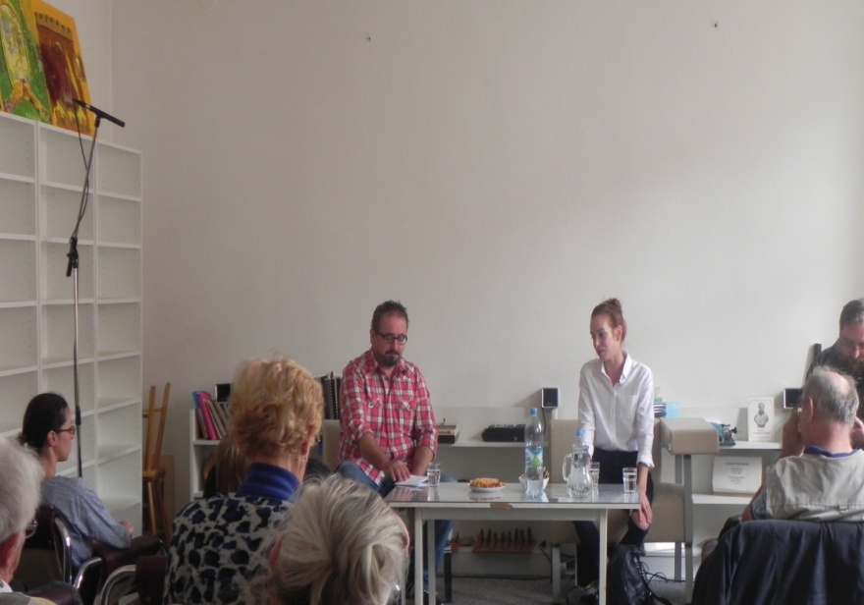
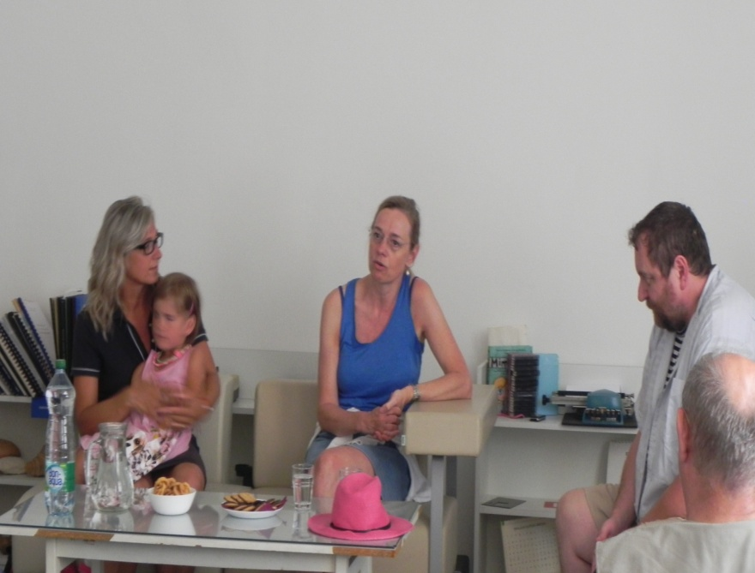
Kino pre nevidiacich a slabozrakých
Besedy s tvorcami a predstaviteľmi
premietaných filmov v roku 2016

Slide 21
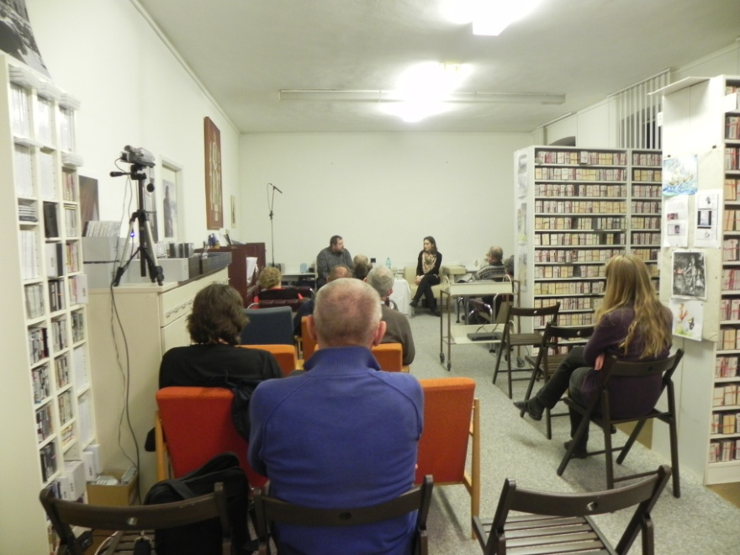
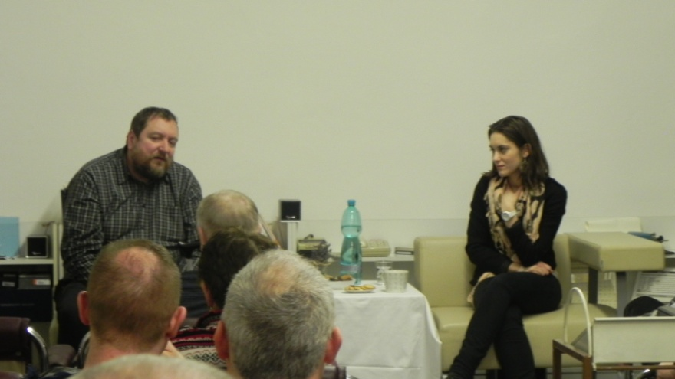
Kino pre nevidiacich a slabozrakých
Beseda s Judit Bárdos v rámci premietania filmu „Dom“ s audiokomentárom,
21. január 2016

Slide 22


Slide 23
Cyklus „Žijú medzi nami“
Informačná, osvetová a propagačná činnosť pre verejnosť.
Deň nevidiacich, Deň bielej palice, Deň vodiacich psov a pod.
Deň otvorených dverí pre širokú verejnosť - návštevníci majú možnosť oboznámiť sa s prevádzkou ONS, so špeciálnym fondom a kompenzačnými pomôckami pre zrakovo znevýhodnených ľudí.

Slide 24
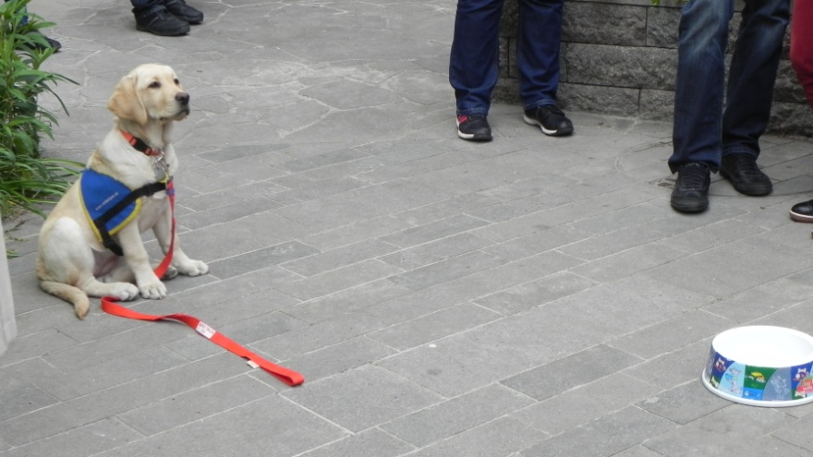
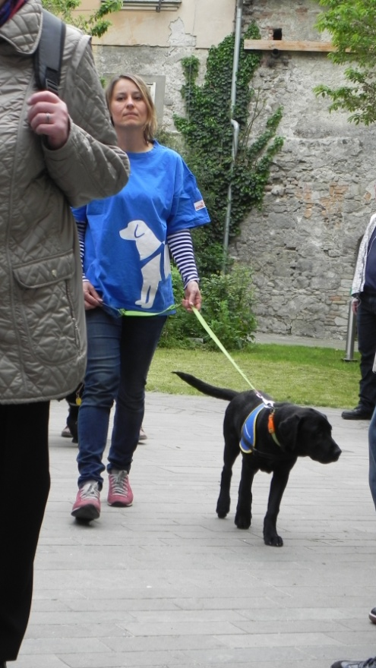
Ukážky výcviku vodiacich psov v rámci podujatia „Bratislava pre všetkých“ v rámci podujatia bratislava pre všetkých – dni otvorených dverí samosprávy
v spolupráci s Výcvikovou školou pre vodiace a asistenčné psy, 22.4.2017, letná čitáreň u Červeného raka

Slide 25
Závery
Naše skúsenosti naznačujú, že najlepším riešením je čitateľov zapojiť do rozhodovania o smerovaní knižnice a o možnosti výberu. Knižnica je pre čitateľov a oni to tiež tak chápu.
Flexibilne reagovať na čitateľské podnety
a nápady.
Neustále rozširovať a inovovať podujatia o nové prvky.
Hľadať nové možnosti spolupráce.

Slide 26
Ďakujem za pozornosť.
nevidiaci@mestskakniznica.sk

